Slide 1
Jean 3:16

Slide 2
Jean 3:16
Car Dieu a tant aimé le monde qu'il a donné son Fils unique, afin que quiconque croit en lui ne périsse point, mais qu'il ait la vie éternelle.

Slide 3
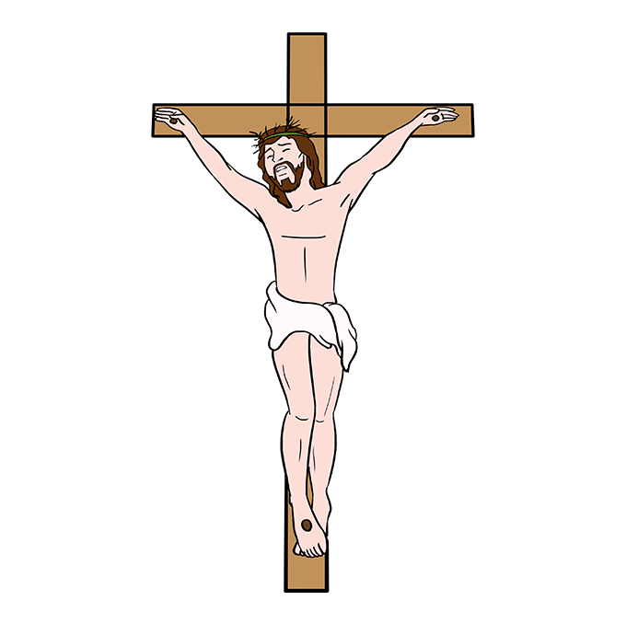

Slide 4
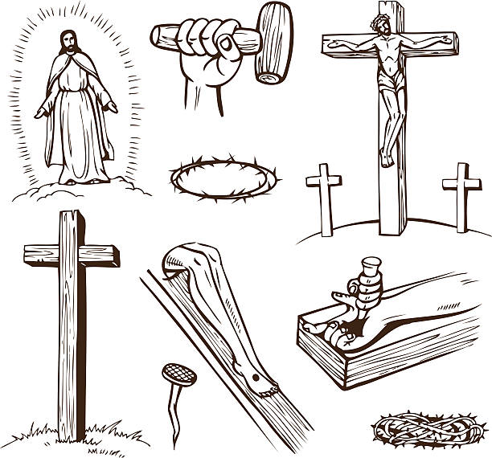

Slide 5
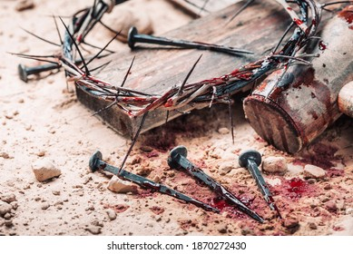
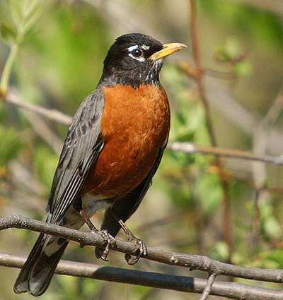

Slide 7
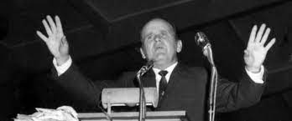
Citation
de Fr. Branham
96 Et je sais une chose… La voici. Je désire que vous écoutiez cela. Il n’y a qu’une chose qui vaincra le diable, c’est le pur amour Divin. L’amour vaincra tout. “Dieu a tant aimé le monde”, c’est ce qui a vaincu la question du péché, c’est ce qui a vaincu la question de la maladie. C’est ce qui vaincra les différends dans l’église. C’est ce qui vaincra tout ce qui y est contraire et qui doit être vaincu. L’amour le fera, si vous le laissez faire.
56-0826 - L'amour Divin

Slide 8
Chant
https://www.youtube.com/watch?v=jHy5MFabXa43

Slide 9
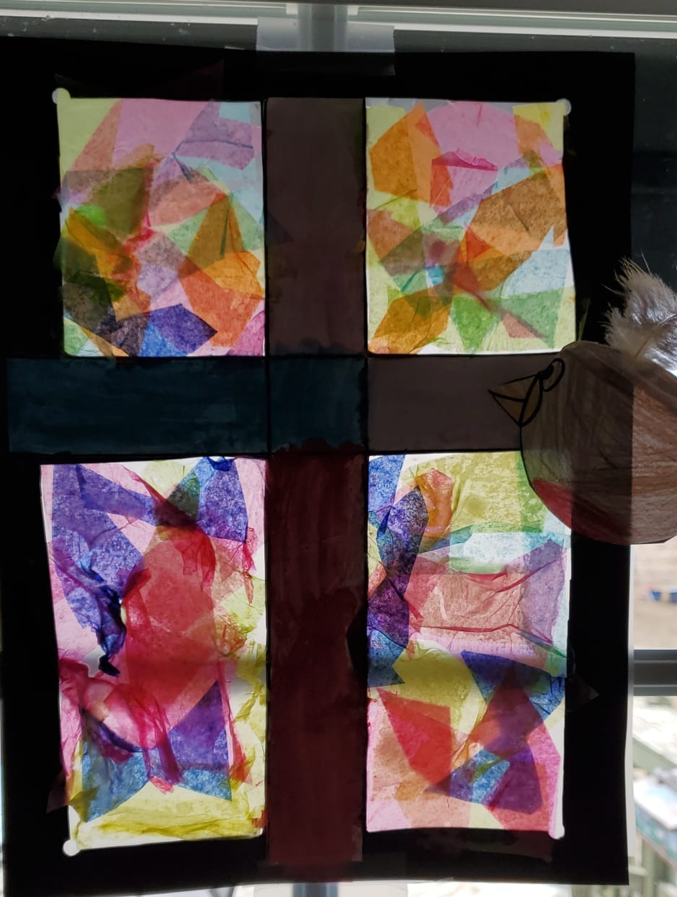
Activité

Slide 10
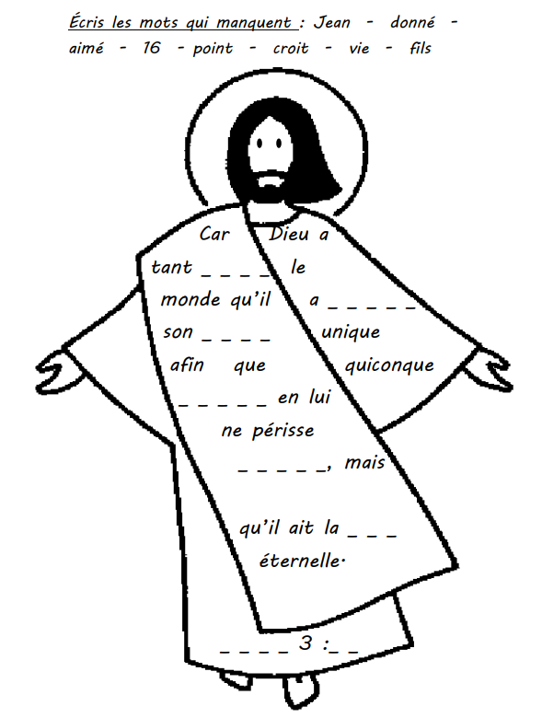
Activité

Slide 11
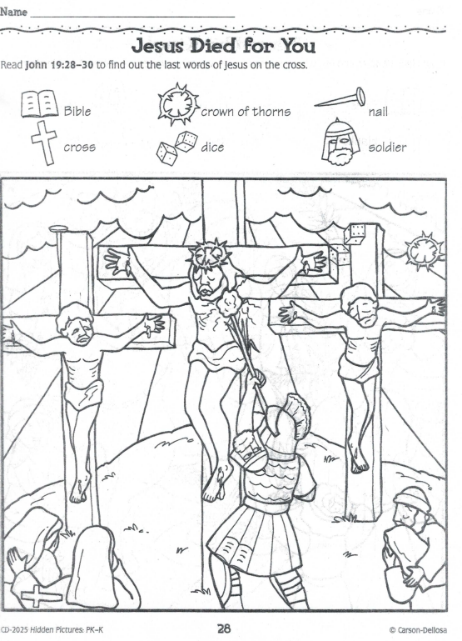
Activité

